Slide 1
LYGYBĖ STEAM
MENAS
TECHNOLOGIJOS
INŽINERIJA
GAMTOSMOKSLAI
MATEMATIKA
Tekhnologic-
ppt template

Slide 2
,,Ratas“ - tai žaidimas, skirtas patikrinti žinias apie įžymius moteris ir vyrus STEAM srityje. Ši tema jau buvo nagrinėta pamokos metu (naudojant Erasmus+ E-SOC projekto PR1 ir PR2 pamokos veiklos planus).
(4 skaidrė, ...)
Klasė bus suskirstyta į 5 grupes, kurias sudarys 4 žaidėjai. Norėdami pasirinkti grupę, mokiniai pasinaudos suktuku / ratu. Kiekviena grupė yra pavadinta pagal vieną iš STEAM ugdomų dalykų (gamtos mokslai, technologijos, inžinerija, menas ir matematika). Tada kiekvienas grupės narys burtų keliu turės pasirinkti vieną iš 4 spalvų juostų (žalios, geltonos, raudonos, mėlynos), kurias atsitiktine tvarka paruošė mokytojas. Grupėje gali būti daugiau nei 4 žaidėjai, pavyzdžiui, 6-8 asmenys. Tokiu atveju mokiniai žais poromis su tos pačios spalvos juostomis. Klausimų ir užduočių sudėtingumo lygis gali skirtis, tai priklauso nuo mokytojo tikslo. Kiekvienam klausimui atsakyti ar iššūkiui įvykdyti laikas gali būti skirtingai paskirtas (3-10 min. kiekvienai porai).
(5 skaidrė, ...)
Bendras žaidimo taisyklių pristatymas mokiniams. Mokytojas perskaito ir paaiškina žaidimo taisykles.
(6 skaidrė, ...)
Yra 20 spalvotų ratų (su klausimo numeriu ir grupės pavadinimu) ir besisukantis ratas (su 4 spalvomis ir grupių pavadinimais). Ratai suskirstyti į keturias kategorijas, kurios žymimos keturiomis spalvomis (žalia, geltona, mėlyna ir raudona). Spustelėję ant vieno iš ratų pateksite į su klausimu susijusią skaidrę. Kiekvienoje pasirinktoje skaidrėje yra klausimas, užduotis/iššūkis, kurį reikia atlikti. Klausimų skaidrėse atsakymai nepateikiami. Jie yra pateikti pristatymo pabaigoje. Norėdami pasukti rodyklę, mokiniai turės paspausti centre esantį sukimo mygtuką ir rodyklė pradės greitai suktis. Norint ją sustabdyti, reikia dar kartą paspausti mygtuką ir rodyklė sustos.
(Pvz., rodyklė sustoja ties RAUDONA - MENAS. Narys su raudona juostele iš grupės ,,MENAS“ turės atsakyti į klausimą, susijusį su lygiai tokios pat spalvos ratuku ir pavadinimu). Mokytojas gali turėti visus atsakymus prie savęs. Mokytojas turi pateikti pastabas ir komentarus. Mokytojas turi galimybę parengti mokiniams klausimus, užduotis ar iššūkius pagal savo nuožiūrą.
Už teisingą ir išsamų atsakymą į klausimą grupė gaus ne daugiau kaip 3 taškus. 12 taškų kiekvienai grupei. Atsakymui į klausimą kiekvienas dalyvis gaus ne daugiau kaip. 3 min. (priklauso nuo klausimo). Jei tai užduotis, laikas gali būti ilgesnis – pvz. 10 min. ar daugiau. Mokytojas lentoje užrašo kiekvienos grupės rezultatą.
Grupė, kurioje visi dalyviai teisingai atsakys į visų kategorijų klausimus ir užbaigs juos pirmieji, bus apdovanota pirmąja vieta. Laimėjusiai grupei mokytojas gali skirti apdovanojimą pagal savo nuožiūrą.

Slide 3
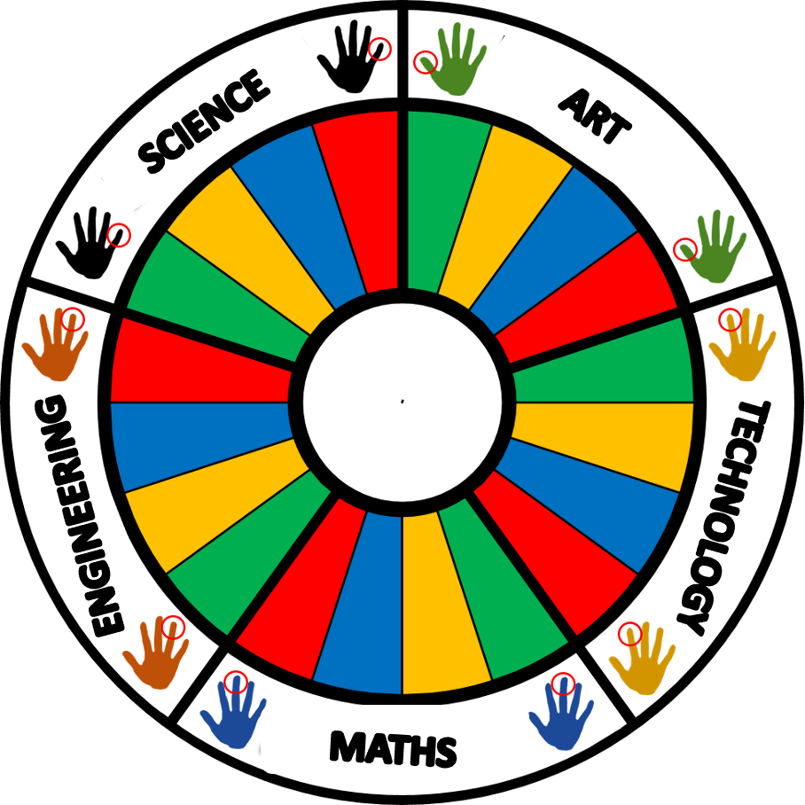
RATO
ŽAIDIMAS
GAMTOS MOKSLAI
MENAS
Pasuk!
INŽINERIJA
TECHNOLOGIJOS
MATEMATIKA

Slide 4
PASIRINKITE KOMANDĄ
GAMTOSMOKSLAI
MENAS
Pasuk!
INŽINERIJA
TECHNOLOGIJOS
MATEMATIKA
Pasirinkite vieną iš 4 spalvų juostų.

Slide 5
ŽAIDIMO TAISYKLĖS
GAMTOSMOKSLAI
Yra besisukantis ratas su keturiomis spalvomis ir keturių grupių pavadinimais. Norėdami pasukti rodyklę, spustelėkite centre esantį sukimo mygtuką ir rodyklė greitai pasisuks. Spustelėkite dar kartą ir rodyklė sustos. Mokytojas pradeda sukti ratą. Po to kiekvienas dalyvis, atsakydamas į klausimą, suka ratą.
Yra 20 ratų su numeriais ir grupės pavadinimais. Apskritimai suskirstyti į keturias kategorijas, kurias žymi keturios spalvos (žalia, geltona, mėlyna ir raudona). Spustelėję vieną iš apskritimų pateksite į susietą skaidrę su klausimu, užduotimi ar iššūkiu, kurį reikia išspręsti/atlikti.
(Pvz., Sukinys sustoja ant raudonos spalvos - MENAS. Narys su raudona juostele iš grupės ART atsakys į klausimą, susijusį su lygiai tokios pat spalvos apskritimu ir pavadinimu).
3. Už teisingą ir išsamų atsakymą į klausimą grupė gaus 3 taškus - ne daugiau. 12 taškų vienai grupei. Už atsakymą į klausimą kiekvienas dalyvis gaus ne daugiau kaip 10 taškų. 3 min. laiko.
4. apdovanota bus ta grupė, kuri teisingai atsakys į visus dalyvių klausimus ir pirmoji baigs i juos atsakyti.
MENAS
Pasuk!
INŽINERIJA
TECHNOLOGIJOS
MATEMATIKA

Slide 6
1
INŽ
1
TECH
1
MAT
1
MENAS
GAMTOS MOKSLAI
MENAS
2
MAT
2
GAM MOKSL
2
INŽ
2
TECH
Pasuk!
3
TECH
3
MENAS
3
GAM MOKSL
3
MAT
INŽINERIJA
TECHNOLOGIJOS
4 MENAS
4
MAT
4
TECH
4
INŽ
5
GAM MOKSL
5
INŽ
5
MENAS
5
GAM MOKSL
MATEMATIKA

Slide 7
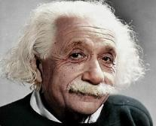
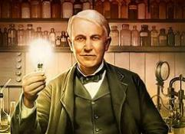
Kas yra šie vyrai
ir kuo jie garsūs?
1
Žalia
ATGAL

Slide 8
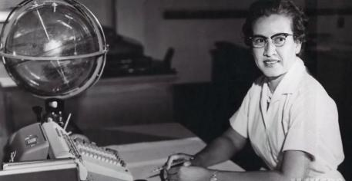
Kas yra ši moteris
ir kuo ji garsi?
2
Žalia
ATGAL

Slide 9
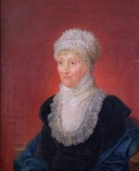
Kas yra ši moteris
ir kuo ji garsi?
3
Žalia
ATGAL

Slide 10
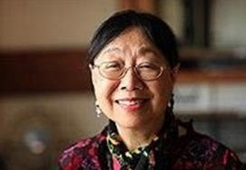
Kas yra ši moteris
ir kuo ji garsi?
4
Žalia
ATGAL

Slide 11
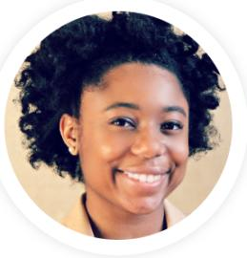
Kas yra ši moteris
ir kuo ji garsi?
5
Žalia
ATGAL

Slide 12
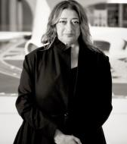
Kas yra ši moteris
ir kuo ji garsi?
Pastatykite tiltą iš popieriaus.
1
Geltona
ATGAL

Slide 13
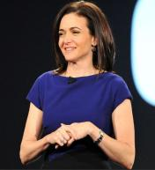
Kas yra ši moteris
ir kuo ji garsi?
Sukurkite skelbimą (reklamą) socialinių medijų programėlėje
2
Geltona
ATGAL

Slide 14
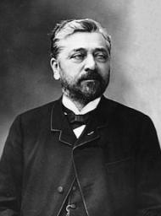
Kas yra šis vyras ir kuo jis garsus?
Naudodami žaidimo korteles pastatykite aukštą bokštą.
3
Geltona
ATGAL

Slide 15
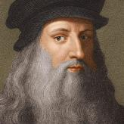
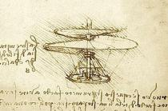
Kas yra šis vyras ir kuo jis garsus?
Sukonstruokite sraigtasparnį iš „Lego“ kaladėlių.
4
Geltona
ATGAL

Slide 16
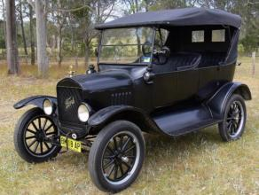
Kas tai išrado?
Nupieškite šiuolaikinį ECO automobilį.
5
Geltona
ATGAL

Slide 17
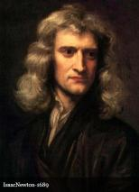
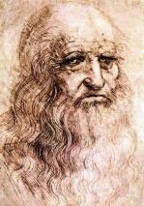
Kas yra šie vyrai
ir kuo jie garsūs?
1
Mėlyna
ATGAL

Slide 18
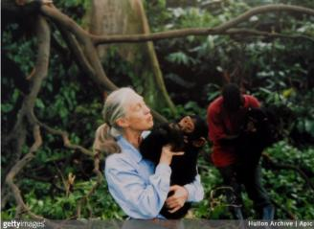
Kas yra ši moteris
ir kuo ji garsi?
2
Mėlyna
ATGAL

Slide 19
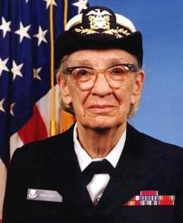
Kas yra ši moteris
ir kuo ji garsi?
3
Mėlyna
ATGAL

Slide 20
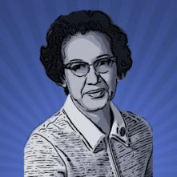
Kas yra ši moteris
ir kuo ji garsi?
4
Mėlyna
ATGAL

Slide 21
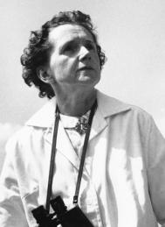
Kas yra ši moteris
ir kuo ji garsi?
5
Mėlyna
ATGAL

Slide 22
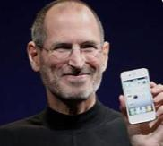
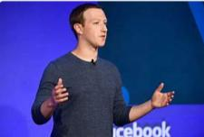
Kas yra šie vyrai
ir kuo jie garsūs?
1 Raudona
ATGAL

Slide 23
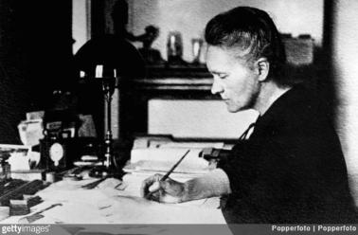
Kas yra ši moteris
ir kuo ji garsi?
2
Raudona
ATGAL

Slide 24
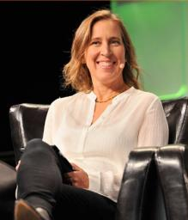
Kas yra ši moteris
ir kuo ji garsi?
3
Raudona
ATGAL

Slide 25
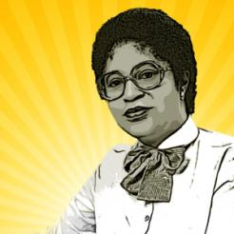
Kas yra ši moteris
ir kuo ji garsi?
4
Raudona
ATGAL

Slide 26
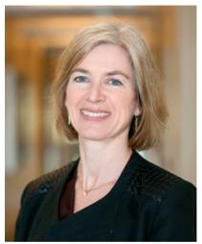
Kas yra ši moteris
ir kuo ji garsi?
5
Raudona
ATGAL

Slide 27
GAMTOS MOKSLAI
MENAS
Pasuk!
INŽINERIJA
TECHNOLOGIJOS
SVEIKINAME!
MATEMATIKA
Aneliya Nankova
EEB4 - Belgium

Slide 28
Gimusi ir augusi mažame miestelyje netoli Atlantos, Džordžijos valstijoje, Tiera Fletcher (Guinn) nuo vienuolikos metų aistringai domėjosi aerokosmine inžinerija. Prieš tai ji svajojo tapti mokslininke, išradėja, architekte, matematike ir siekė daugybės kitų karjeros galimybių STEM srityje. Tik susipažinusi su aerokosmine inžinerija, ji įgyvendino savo tikrąją svajonę. 2017 m. birželį Tiera baigė Masačusetso technologijos institutą (MIT) ir įgijo aerokosminės inžinerijos bakalauro laipsnį. Studijuodama MIT, ji taip pat dirbo raketų konstrukcijų projektavimo ir analizės inžiniere bendrovėje „The Boeing Company“, konkrečiai dirbo su NASA kosminio paleidimo sistema.
Šiuo metu Tiera yra „Boeing Company" darbuotoja. Ji dirba prie NASA kosminės paleidimo sistemos kūrimo Naujajame Orleane, Los Andžele. Jos tikslas - padėti ateinančioms kartoms siekti ir realizuoti savo svajones. Tiera mėgsta bendrauti su jaunimu, siekdama paskatinti juos labiau įsitraukti į STEM ir siekti savo tikslų bet kurioje norimoje srityje.

Slide 29
Jennifer Doudna yra viena iš kultūriškai reikšmingiausių šiuolaikinių mokslininkių. Ji padėjo sukurti CRISPR, genetinės inžinerijos metodus, kurie leistų sukurti ne tik ,,Designer baby‘s", bet ir išnaikinti ar gydyti serpantininę anemiją, cistinę fibrozę, Hantingtono ligą ir ŽIV. Šiuo metu ji dirba Berklio universiteto profesorė.
Jennifer Doudna yra Nobelio chemijos premijos laureatė, taip pat biochemijos, biofizikos ir struktūrinės biologijos profesorė. Jos moksliniai tyrimai sutelkti į RNR, kuri sudaro įvairias sudėtingas globulines struktūras, iš kurių dalis funkcionuoja kaip fermentai arba sudaro funkcinius kompleksus su baltymais. Jos laboratorijoje atliekami RNR biologijos tyrimai padėjo atrasti CRISPR-Cas9, kaip įrankį tiksliniams genomo pokyčiams atlikti. Bakterijose, CRISPR sistemos išsaugo įsibrovėlių genetinę informaciją ir įtraukia ją į stebėjimo kompleksus, kad būtų pasiektas adaptyvusis imunitetas. Įvairių Cas9 baltymų kristalinės struktūros atskleidžia RNR tarpininkaujamą patvirtinamąjį aktyvavimą. Dabartiniai Doudna laboratorijos moksliniai tyrimai sutelkti į naujų CRISPR-Cas ir susijusių baltymų atradimą ir mechanizmų nustatymą; genomo redagavimo priemonių, skirtų naudoti in vitro, augaluose ir žinduoliuose, sukūrimą; anti-CRISPR priemonių kūrimą. Nauji atradimai šioje srityje vyksta sparčiai, atskleidžiant technologiją, kuri plačiai taikoma daugelyje biologijos sričių.

Slide 30
Freese yra novatoriška šiuolaikinė mokslininkė, tyrinėjanti tamsiąją medžiagą, įskaitant tamsiųjų žvaigždžių visatoje tyrimus, kurių žmogus niekada tiesiogiai nepastebėjo. Ji yra Stokholme įsikūrusio teorinės fizikos instituto „Nordita" direktorė.
Freese prisidėjo prie ankstyvųjų tamsiosios medžiagos ir tamsiosios energijos tyrimų. Ji viena pirmųjų pasiūlė tamsiosios medžiagos aptikimo būdus. Jos idėja netiesiogiai aptikti tamsiąją medžiagą Žemėje įgyvendinama IceCube neutrinų observatorijos eksperimente, o tamsiosios medžiagos dalelių „vėjo", jaučiamo Žemei skriejant aplink Paukščio taką (darbas su Deivid Spergel), ieškoma pasauliniuose eksperimentuose. Jos darbai ryžtingai atmetė MACHO (Massive compact halo object) tamsiąją medžiagą WIMP (weakly interacting massive particles) naudai. Ji pasiūlė modelį, vadinamą „Kardaso plėtimosi", kuriame tamsioji energija pakeičiama modifikuojant Einšteino lygtis. Neseniai ji pasiūlė naują teorinį žvaigždžių tipą, vadinamą tamsiąja žvaigžde, varomą tamsiosios medžiagos anihiliacijos, o ne sintezės.
Freese taip pat dirbo su visatos pradžios toerijomis, ieškojo sėkmingos infliacinės teorijos, nuo kurios prasidėjo Didysis sprogimas. Jos natūralios infliacijos modelis yra teoriškai gerai motyvuotas infliacijos variantas; jame naudojamos aksioninio tipo dalelės, suteikiančios reikiamą plokščiąjį potencialą, kuris skatina plėtimąsi. 2013 m. Europos kosmoso agentūros palydovo „Planck" atlikti stebėjimai parodė, kad natūralios infliacijos sistema atitinka duomenis. 2013 m. ji tyrinėjo Galutinį visatos likimą, įskaitant gyvybės visatoje likimą.
Freese yra Kavli teorinės fizikos instituto Santa Barbaroje ir Aspeno fizikos centro valdybos narė. 2008-2012 m. ji buvo Amerikos fizikų draugijos tarybos narė ir vykdomojo komiteto narė, o 2005-2008 m. - Astronomijos ir astrofizikos patariamojo komiteto (AAAC) narė. Šiuo metu ji yra Oskaro Kleino kosminių dalelių fizikos centro Stokholme valdybos narė.

Slide 31
Shirley Jackson
Fizikė ir išradėja
Ką apie ją galite papasakoti savo vaikams: Ji išrado telefono technologijas ir vadovauja svarbioms mokslo grupėms.
Kodėl mes ją minime: Žurnalas „Time“ Shirley Jackson (gim. 1946 m.) pavadino „bene didžiausiu pavyzdžiu moterims moksle“, ir mes negalime su tuo nesutikti.
Ji nuo vaikystės domėjosi mokslais. Mama jai skaitė knygas apie mokslininkus, o tėvas padėdavo rengti projektus mokykloje. Masačusetso technologijos institute ji įgijo fizikos mokslų daktaro laipsnį - tapdama pirmąja tai pasiekusia afroamerikiete. AT&T Bell laboratorijose jos atlikti optinės fizikos tyrimai padėjo išrasti liečiamąjį telefoną, šviesolaidinius laidus, numerio atpažinimą ir skambučio laukimo funkciją. Jackson patarinėjo prezidentams visuomenės sveikatos ir branduolinės energijos klausimais, bei kaip mokslo ir technologijų politika gali padėti ekonomikai. Prezidentas Barackas Obama apdovanojo ją Nacionaliniu mokslo medaliu už išskirtinę karjerą mokslinių tyrimų ir mokslo plėtros srityse.

Slide 32
Katherine Johnson
Matematikas ir aerokosmoso srities pradininkė
Ką apie ją galite papasakoti savo vaikams: Ji buvo matematikos specialistė, padėjusi astronautams pakilti į kosmosą ir nusileisti mėnulyje.
Kodėl mes ją minime: Prieš atsirandant astronautams, skraidantiems raketomis ir skrendantiems į kosmosą, turi būti tokie žmonės kaip Katherine Johnson (1918-2020), kurie padeda jiems ten patekti. K. Johnson itin reikšmingai prisidėjo prie istoriškai svarbiausių šalies pasiekimų kosminių skrydžių sektoriuje.
Augdama K. Džonson turėjo tėvus, kurie skatino jos gebėjimus matematikoje ir išsiuntė ją į mokyklą, kurioje ji galėjo tobulėti. Būdama 18 metų ji su aukščiausiais pagyrimais baigė koledžą. Kai šeštajame dešimtmetyje JAV įsitraukė į kosmoso lenktynes, NASA pasamdė Johnson ir kitus matematikos ekspertus, kad šie atliktų sudėtingus apskaičiavimus. Ji apskaičiavo raketos, kuri turėjo nugabenti pirmuosius JAV astronautus į kosmosą, kelią ir priklausė komandai, kuri nuskraidino pirmuosius žmones į Mėnulį.
Už nepaprastą indėlį prezidentas Barackas Obama įteikė Johnson prezidentinį Laisvės medalį - aukščiausią šalies civilinį apdovanojimą. Ji yra viena iš 2016 m. filme „Paslėpti skaičiai“ („Hidden Figures“) pavaizduotų veikėjų.

Slide 33
Marie Curie
Išgarsėjo savo tyrimais apie radioaktyvumą, rezultatais, po kurių buvo išrastas rentgenas.
Kartu su vyru buvo apdovanota Nobelio premija.

Slide 34
Jane Goodall
Primatų mokslininkė ir gyvūnų teisių aktyvistė, išgarsėjusi savo darbu su šimpanzėmis, nors pradėjusi dirbti neturėjo jokio oficialaus mokslinio išsilavinimo!

Slide 35
Katherine Johnson
NASA tyrimų matematikė, kurios apskaičiavimai buvo itin reikšmingi NASA kosmoso programai ir bandymams skrieti aplink Mėnulį bei nusileisti jame.

Slide 36
Caroline Herschel
Astronomė, padariusi svarbių atradimų, įskaitant nemažą skaičių identifikuotų. Ji buvo pirmoji moteris Anglijoje, kuriai buvo mokama kaip mokslininkei.

Slide 37
Sau Lan Wu
Kinų mokslininkė ir dalelių fizikė, padariusi nemažai atradimų. Dirba Europos branduolinių tyrimų organizacijos (CERN), kurioje yra Didysis hadronų greitintuvas, komandoje.

Slide 38
Grace Hopper
Kompiuterių mokslininkė, kurios darbas padėjo sukurti COBOL - ankstyvąją programavimo kalbą, kuri naudojama iki šiol. 1947 m. ji užregistravo pirmąją pasaulyje tikrą kompiuterio klaidą.

Slide 39
Susan Wojcicki
Šešioliktoji „Google“ darbuotoja ir pirmoji rinkodaros vadovė dabar yra „YouTube“ generalinė direktorė.

Slide 40
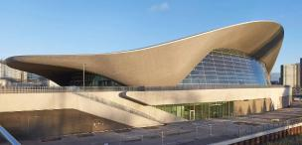
Zaha Hadid
Architektė, suprojektavusi Londono vandens sporto centrą ir Guangdžou operos teatrą. Zaha Hadid buvo praminta „kreivių karaliene" ir už savo pasiekimus gavo tokius apdovanojimus kaip 2004 m. Pritzkerio architektūros premiją. Ji buvo pirmoji moteris architektė, laimėjusi šį apdovanojimą.

Slide 41
Sheryl Sandberg
1991 m. baigė ekonomikos bakalauro studijas Harvardo koledže, kur taip pat buvo viena iš „Women in Economics and Government“ įkūrėjų. 1993 m. ji įstojo į Harvardo verslo mokyklą ir įgijo magistro laipsnį. 1993 m. susipažino su Marku Zuckerbergu, kuris jai pasiūlė tapti „Facebook“ operatore.

Slide 42
Kas tai suprojektavo?
Gustave Eiffel

Slide 43
Kas tai išrado?
Henry Ford

